Slide 1
государственное бюджетное ПРОФЕССИОНАЛЬНОЕ образовательное учреждение Ростовской области «волгодонский педагогический колледж»
КУРСЫ ПРОФЕССИОНАЛЬНОЙ ПЕРЕПОДГОТОВКИ ВОСПИТАТЕЛЕЙ
«Дошкольное образование»
Психолого-педагогические основы здоровьесбережения детей в ДОО
Преподаватель: Шевченко В.Б.

Slide 2
Содержание
Актуальность внедрения здоровьесберегающих педагогических технологий в практику современного дошкольного образования.
Основные характерные особенности здоровье-сберегающих педагогических технологий. .
Средства, используемые в физическом воспитании дошкольников.
Классификация и характеристика физических упражнений.
Методы, применяемые на занятиях физическими упражнениями.

Slide 3
«Я не боюсь еще и еще раз повторить: забота о здоровье — это важнейший труд воспитателя. От жизнерадостности, бодрости детей зависит их духовная жизнь, мировоззрение, умственное развитие, прочность знаний, вера в свои силы».
В.А. Сухомлинский

Slide 4
ПСИХОФИЗИОЛОГИЧЕСКАЯ НЕЗРЕЛОСТЬ ВЫПУСКНИКА ДОО
снижение избирательности внимания.
неравномерность динамической организации движения;
трудности развития вербально-логического мышления;
недостаточность развития сложно-координированных движений руки, кисти, пальцев;

Slide 5
Здоровьесберегающие технологии
это система мер, включающая взаимосвязь и взаимодействие всех факторов образовательной среды, направленных на сохранение здоровья ребёнка на всех этапах его обучения и развития
или
это технологии, направленные на сохранение, поддержание и обогащение здоровья субъектов педагогического процесса в детском саду: детей, педагогов и родителей.

Slide 6
Отличительные особенности ЗСТ:
В течение всего занятия дети активно перемещаются в трехмерном пространстве по разным ориентирам – слуховым, зрительно - предметным и знаково-символическим (в старшем дошкольном возрасте).
при проведении занятий используются предметы, изготовленные из материалов разной фактуры, формы, цвета, размера;
дети постоянно пребывают в движении, исключается статичная форма проведения занятий;
на одном занятии активизируются разные виды восприятия ребенка;

Slide 7
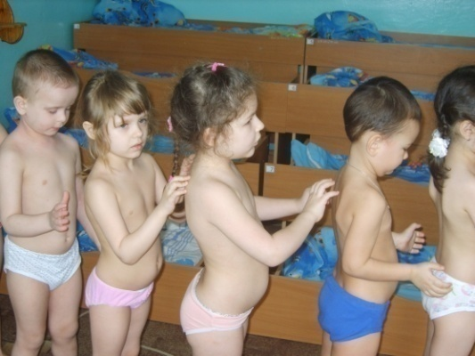
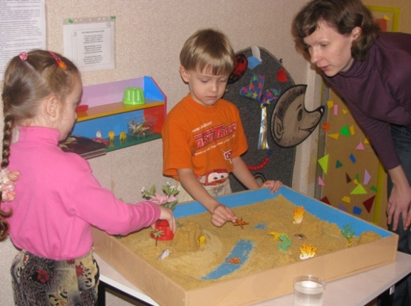
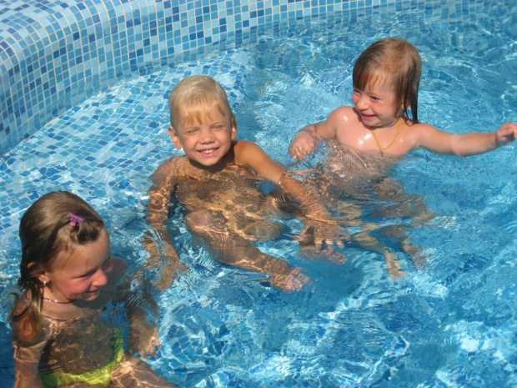
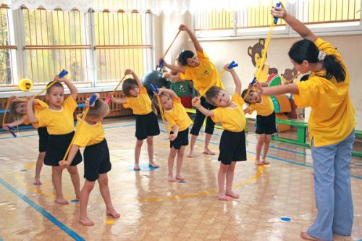
Здоровьесберегающие образовательные технологии
учебно-воспитательные технологии
организационно-педагогические технологии
психолого-педагогические технологии

Slide 8
??????????

Slide 9
- низкий уровень мотивации на сохранение и укрепление индивидуального здоровья

Slide 10
- «забалтывание» проблемы здоровья

Slide 11
Что такое ЗДОРОВЬЕ?

Slide 12
КОМПОНЕНТЫ ЗДОРОВЬЯ
Психическое
адекватное выполнение человеком своих возрастных, социальных и культурных ролей, полноценное развитие всех псих процессов и механизмов
Физическое
ЗДОРОВЬЕ НАШЕГО ТЕЛА, состояние органов и систем , жизненных ф-ций организма
Социальное
система мотивов и ценностей ,
Духовное
ЗДОРОВЬЕ НАШЕГО РАЗУМА , т.е.умение жить в согласии с собой и окружающими
регулирующих поведение. Человек уверен в своем завтрашнем дне.

Slide 13
ФАКТОРЫ ЗДОРОВЬЯ

Slide 14
Цель здоровьесберегающих технологий:
– обеспечение высокого уровня здоровья воспитанников детского сада и воспитание культуры, как совокупности осознанного отношения ребенка к здоровому образу жизни человека, валеологической компетентности, позволяющей дошкольнику самостоятельно и эффективно решать задачи здорового образа жизни и безопасного поведения, оказание элементарной медицинской, психологической самопомощи.

Slide 15
Задачи здоровьесберегающих технологий:
Развивать дружеские взаимоотношения через игру и общение в повседневной жизни;
Создавать психологически комфортную среду в группах
- Обогащать эмоциональную сферу положительными эмоциями
Формировать здоровьесберегающее и здоровьеукрепляющее поведение в специально созданных и жизненных ситуациях
Уметь объяснять, выражая в речи, свое здоровьесберегающее и здоровьеукрепляющее поведение.
Корректировать проявление эмоциональных трудностей детей
Дать представления о значении сердца, легких, мышц, языка, глаз, зубов в жизнедеятельности человека, условиях их нормального функционирования
Развивать умения действовать в соответствии с усвоенными правилами

Slide 16
Принципы здоровьесберегающих технологий: :
Принцип всестороннего и гармонического развития личности;
Принцип сознательности и активности;
Принцип непрерывности здоровьесберегающего процесса;
«Не навреди!»;
Принцип постепенного наращивания оздоровительных воздействий, адекватности.
Принцип доступности и индивидуальности;
Принцип системного чередования нагрузок и отдыха;
Принцип систематичности и последовательности;

Slide 17
Условия формирования положительной мотивации к ЗОЖ: :
Учет индивидуальных психофизиологических и типологических особенностей детей при организации занятий оздоровительной направленности;
Создание положительного эмоционального фона на занятиях оздоровительно – педагогической направленности.;
Формирование активной позиции ребенка в освоении знаний, умений и навыков валеологического характера;
Создание вокруг ребенка образовательной среды, наполненной терминами, символами, атрибутами, традициями культуры здорового образа жизни.

Slide 18
Этапы внедрения здоровьесберегающих технологий
Валеологическая работа с родителями
6 этап:
Внедрение разнообразных форм работы
5 этап:
Первоначальное разучивание
Освоение методик и приемов
4 этап:
Установление контактов
3 этап:
Организация ЗС пространства
2 этап:
Анализ исходного состояния
1 этап:

Slide 19
Система здоровьесбережения в ДОО:
комплекс закаливающих мероприятий;
физкультурные занятия всех типов;
оптимизация двигательного режима;
различные оздоровительные режимы (адаптационный, гибкий, щадящий, по сезонам, на время каникул);
комплекс мероприятий по сохранению физического и психологического здоровья педагогов.
организация рационального питания;
соблюдение требований СанПиНа к организации педагогического процесса;
медико-профилактическая работа с детьми и родителями;

Slide 20
Основной причиной успешной работы в данном направлении может являться только наличие системности.
Основной причиной успешной работы в данном направлении может являться только наличие системности.
Основной причиной успешной работы в данном направлении может являться только наличие системности.
Компоненты успешной работы по здоровьесбережению в ДОО
Обучение детей элементарным приёмам здорового образа жизни
Работа с педагогическим коллективом
Создание условий и развивающей среды
Работа с семьей
Основной причиной успешной работы в данном направлении может являться только наличие системности

Slide 21
Средства здоровьесбережения
непосредственное обучение детей элементарным приемам ЗОЖ, простейшим навыкам оказания ПМП и привитие элементарных КГН
Реабилитационные мероприятия
Специально организованная двигательная активность ребенка

Slide 22
Здоровьесберегающие педагогические технологии
Технологии сохранения и стимулирования здоровья
Технологии обучения ЗОЖ
Коррекционные технологии

Slide 23
Технологии сохранения и стимулирования здоровья:
Пальчиковая гимнастика;
Подвижные и спортивные игры;
Релаксация;
Динамические паузы;
Дыхательная гимнастика и др.

Slide 24
Виды здоровьесберегающих технологий: (в зависимости от целей, задач, ведущих средств)
Технологии здоровьесбережения и здоровьеобогащения педагогов.
Физкультурно-оздоровительные технологии;
Технологии обеспечения социально-психологического благополучия ребёнка;
Медико-профилактические технологии;

Slide 25
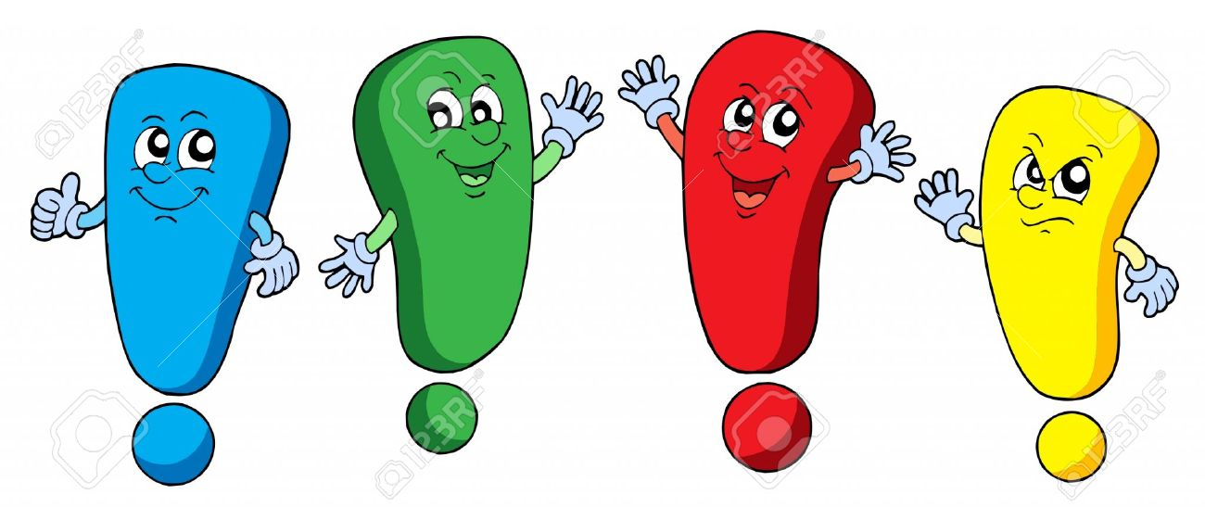
Основной показатель, отличающий все здоровьесберегающие образовательные технологии — регулярная диагностика состояния детей и отслеживание основных параметров развития организма в динамике (начало — конец учебного года).

Slide 26
Результаты внедрения здоровьесберегающих технологий в ДОО: :
Формирование нормативно-правовой базы по вопросам оздоровления дошкольников;
Взаимодействие специалистов ДОО в организации физкультурно-оздоровительной работы с дошкольниками специализированных групп;
Проявление толерантности всех участников внедрения здоровьесберегающих технологий в педагогический процесс ДОО;
Сформированные навыки здорового образа жизни воспитанников, педагогов и родителей ;
Внедрение научно-методических подходов к организации работы по сохранению здоровья детей, к созданию здоровьесберегающего образовательного пространства в ДОО и семье
Улучшение и сохранение соматических показателей здоровья дошкольников

Slide 27
Выбор здоровьесберегающих технологий зависит: :
показателей заболеваемости детей.
конкретных условий ДОО;
профессиональной компетентности педагогов;
от программы, по которой работают педагоги;

Slide 28
Десять золотых правил здоровьесбережения: 1. Соблюдайте режим дня! 2. Обращайте больше внимания на питание! 3. Больше двигайтесь! 4. Спите в прохладной комнате! 5. Не гасите в себе гнев, дайте вырваться ему наружу! 6. Постоянно занимайтесь интеллектуальной деятельностью! 7. Гоните прочь уныние и хандру! 8. Адекватно реагируйте на все проявления своего организма! 9. Старайтесь получать как можно больше положительных эмоций! 10. Желайте себе и окружающим только добра!

Slide 29
Литература
1. Ахутина Т.В. Здоровьесберегающие технологии обучения: индивидуально-ориентированный подход. Школа здоровья. 2000.
2. Ковалько В.И. Здоровьесберегающие технологии. – М.: ВАКО, 2007.
3. Здоровьесберегающие технологии в общеобразовательной школе: методология анализа, формы, методы, опыт применения. / Под ред. М.М. Безруких, В.Д. Сонькина. – М., 2002.
4. «Использование здоровьесберегающих педагогических технологий в дошкольных образовательных учреждениях» /А.М. Сивцова //Методист. – 2007.
5. Смирнов Н.К. “Здоровьесберегающие образовательные технологии в работе педагога”.
6. Лазарев М.Л. Оздоровительно-развивающая программа «Здравствуй!». – М., Мнемозина, 2004.
7. Маханева М.Д. Воспитание здорового ребенка. – М., АРКТИ, 1999
8. А.С.Галанов. Игры, которые лечат. Для детей от1 года до 3 лет. Москва. ТЦ «Сфера»,2009
9.Т.В.Иванова. Система работы по формированию здорового образа жизни. Волгоград. ИТД «Корифей»,200
10. М.Ю.Картушина. Сценарии оздоровительных досугов для детей 4-5 лет. Москва. ТД «Сфера»,2005
11. М.Н.Кузнецова. Оздоровление детей в детском саду. Практическое пособие. Москва. Айрис Пресс.2008.

Slide 30
Спасибо за внимание!
Шевченко В.Б.
+7(919) 885-38-89
Shans-shevchenko@yandex.ru

